Slide 2


Somos CONTPAQi®
Proveedores Autorizados de Certificación.
Líderes en Facturación Electrónica
Proveedor de Certificación y Recepción de Documentos Digitales.
Facilidad de entregar tus obligaciones fiscales con CONTPAQi

Slide 3

Agenda del seminario
Principales cambios 2017
Nuevo anexo 20 (Versión 3.3)
CFDI pago, la nueva obligación a cumplir
Cancelación de CFDI: Lo que debes conocer
Contabilidad electrónica 1.3 y el nuevo anexo 24
Impactos en la Contabilidad, Nómina y Sistemas comerciales
Nuevo DPIVA a través del PCRDD

Slide 4
Nuevo anexo 20 (Versión 3.3) CFDI Factura

Slide 5
Fuentes de Información del Anexo 20
Estándar del Anexo 20 versión 3.3 y sus reglas de validación.
XSD (Estándar Técnico del Anexo 20).
Resolución Miscelánea Fiscal y sus Modificaciones.
Guías de llenado (Anexo 20 v 3.3).
Preguntas Frecuentes publicadas por el SAT.
Catálogos para CFDI v 3.3.
Información CONTPAQi®.

Slide 6

Entrada en Vigor
Anexo 20 versión 3.3
Opcional: 1 de julio de 2017
Obligatorio: 1 de diciembre 2017

Slide 7
Nomenclatura base
CFDI- Factura, Admite “n” Complementos.
CFDI-Nómina, Es un Complemento, no es acumulable con otros.
CFDI-Pagos, Es un Complemento, no es acumulable con otros.

Slide 8
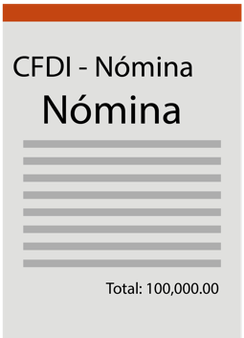
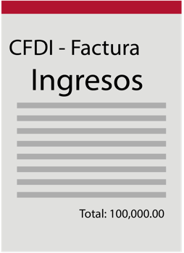
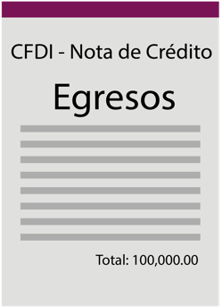
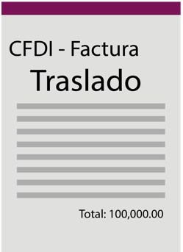

Tipos de Comprobante
Anexo 20 versión 3.2
Anexo 20 versión 3.3

Slide 9

Tipos de atributos
Anexo 20 versión 3.2
Anexo 20 versión 3.3
Atributo requerido
Atributo requerido
Atributo opcional
Atributo opcional
Atributo condicional

Slide 10

Principales cambios Anexo 20 Versión 3.3
Reglas de validación
Catálogos
ClaveProdServ
UsoCFDI
Impuestos
Descuentos
Cantidades en negativo

Slide 11

Regla de validación
Son las condiciones que debe cumplir un campo para considerarse válido.
La introducción de diferentes reglas de validación asegurará al SAT coherencia en los datos registrados en los distintos documentos emitidos bajo este nuevo modelo.

Slide 12
Regla de validación
Ejemplo
Anexo 20 versión 3.2
Moneda
Dólar
Dólar Americano
USD
Dólares
Etc.
Anexo 20 versión 3.3
Moneda
Ahora es un catálogo (c_Moneda)
USD = Dólar americano

Slide 13
Multas al PAC y consecuencias
Los PAC podrán recibir una multa de $1 a $5 por comprobante incorrecto.
¿Cuántos comprobantes al día timbran los PAC?

Slide 14

Nuevos catálogos para CFDI
1. Forma de pago | 10. TasaOCuota
2. MetodoPago | 11. TipoDeComprobnte
3. Impuesto | 12. TipoFactor
4. RegimenFiscal | 13. TipoRelacion
5. Moneda | 14. ClaveProdServ
6. Pais | 15. ClaveUnidad
7. Aduana | 16. CodigoPostal
8. NumPedimentoAduana | 17. UsoCFDI
9. Patenteaduanal

Slide 15
Atributo “ClaveProdServ”
Este atributo no existe para Anexo 20 versión 3.2.
En Anexo 20 versión 3.3 es un atributo Requerido para expresar la clave del producto o del servicio amparado por cada concepto.
El valor de este atributo se tomará del catálogo publicado por el SAT. (c_ClaveProdServ).
Los productos deberán ser clasificados de acuerdo a dicho catálogo de mas de 52,000 registros.

Slide 16






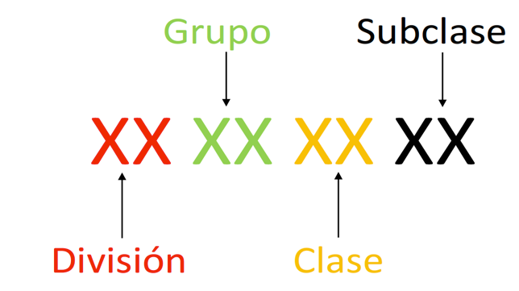
Descripción de la División
Algunos ejemplos
Materias primas, químicos, papel y
combustibles
Segmentos que inician del 10 al 15
Suministros y equipos de consumo,
domésticos y personales
Segmentos que inician del 49 al 60
Herramientas y equipos industriales
Segmentos que inician del 20 al 27
Servicios
Segmentos que inician del 64 al 94
Suministros y componentes
Segmentos que inician del 30 al 39
Bienes inmuebles
Segmentos que inician en 95
Ver catálogos SAT
Ver herramienta de búsqueda SAT

Slide 17



Ejemplos
PINTURA
Descripción de la División: 64 al 94. Servicios
División: 86-00-00-00. Servicios educativos y de formación
Grupo: 86-13-00-00. Servicios educativos especializados
Clase: 86-13-15-00. Bellas artes
Subclase: 86-13-15-02. Pinturas
PINTURA DE AGUA
Descripción de la División: 30 al 39. Suministros y Componentes
División: 31-00-00-00. Componentes y suministros de manufactura
Grupo: 31-21-00-00. Pinturas y bases y acabados
Clase: 31-21-15-00. Pinturas y tapa poros
Subclase: 31-21-15-02. Pinturas de agua

Slide 18
ClaveProdServ. Consecuencias
El asignar de forma incorrecta una clave a los Productos/Servicios pudiera generar que dicho comprobante no sea deducible para el Receptor y una multa para el Emisor.
No se recomienda asignar la clave “01010101” No existe en el catálogo.
Fundamento legal: 29 A CFF

Slide 19

Preguntas frecuentes
¿Hasta que nivel es obligatorio asignar la clasificación del Producto/Servicio?
Hasta el tercer nivel (Clase), es decir, los primeros 6 dígitos.
Nota: para efectos del registro del campo “ClaveProdServ” del anexo 20, basta con que el contribuyente clasifique la descripción del bien o servicio hasta el tercer nivel, es decir hasta la clase.

Slide 20

Atributo UsoCFDI
Características
Reglas de validación

Slide 21
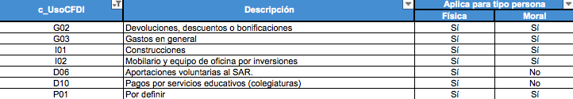
Atributo “UsoCFDI”
Este atributo no existía para Anexo 20 versión 3.2.
Guía de llenado:
Se debe registrar la clave que corresponda al uso que le dará al comprobante fiscal el receptor.
La clave que solicite el receptor (Física o Moral) que registre en este campo, debe corresponder con los valores indicados en el catálogo c_UsoCFDI.

Slide 22

Preguntas frecuentes
¿Se deberá cancelar el CFDI cuando el receptor dará un uso diferente al señalado en el campo UsoCFDI?
No, en caso de que se registre una clave distinta al uso del CFDI que le dará el receptor del comprobante, no será motivo de cancelación o sustitución, y no afectará para su deducción o acreditamiento de impuestos
Fundamento Legal: Anexo 20 Guía de llenado de los comprobantes fiscales digitales por internet versión 3.3, publicada en el Portal del SAT.

Slide 23
Estructura de un CFDI (Versión 3.3)

Slide 24
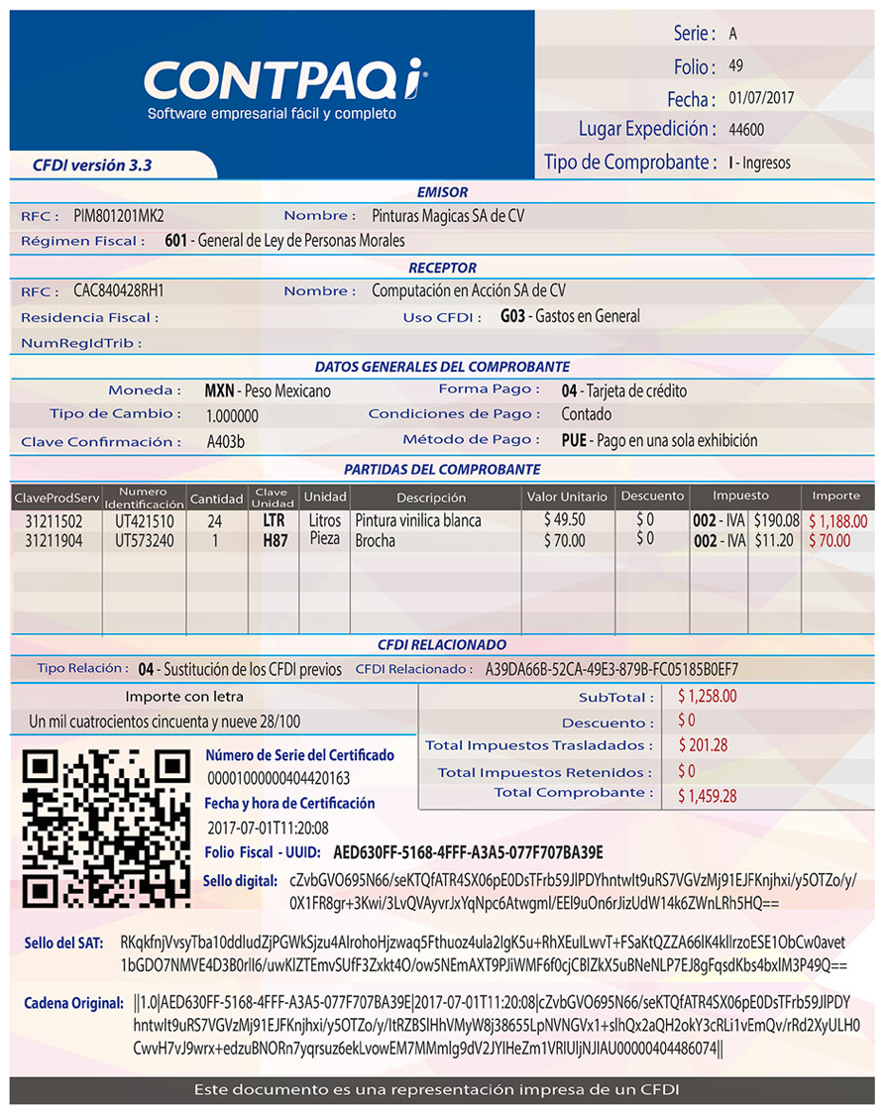
Estructura CFDI Versión 3.3
Encabezado
Datos generales
Partidas
Totales
Sellos, códigos y cadenas

Slide 25
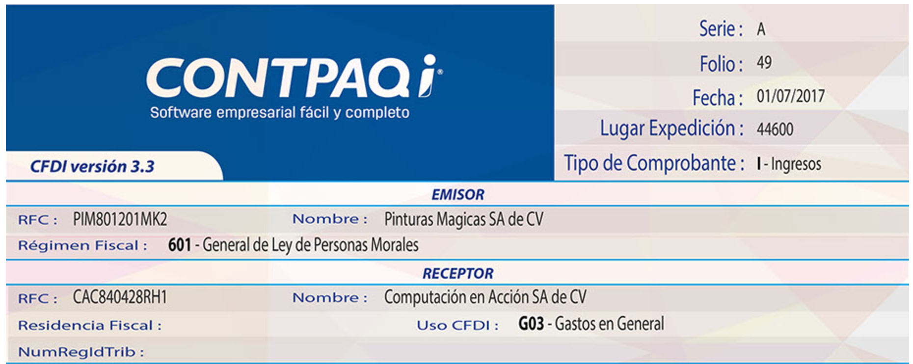
1. Encabezado

Slide 26
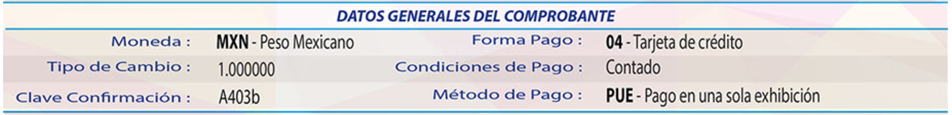
2. Datos generales
Ingresos: $ 100,000,000.00
Nómina ordinaria: $400,000.00
Nómina Liquidaciones: $ 2,000,000.00

Slide 27
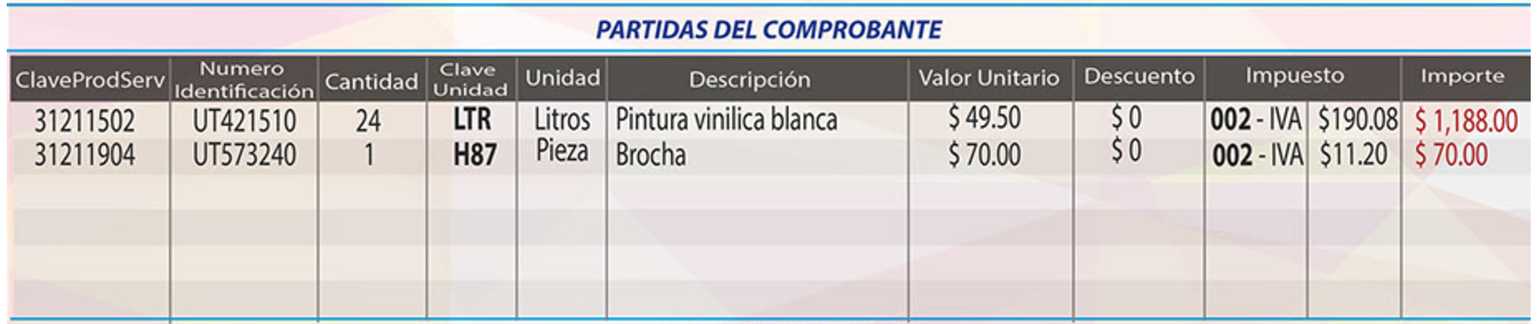
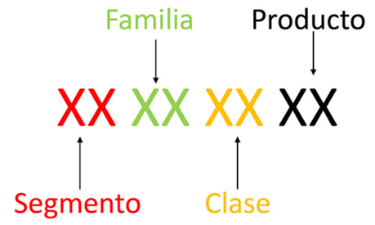
3. Partidas
Ahora: Nos permite conocer el impuesto aplicable a cada partida y la tasa aplicable a cada partida. Se puede hacer un análisis a nivel partida y a nivel documento.
10-00-00-00 Material vivo animal y vegetal
10-10-00-00 Animales vivos
10-10-15-00 Animales vivos de granja
10-10-15-02 Perros
Ejemplo: Venta de un perro
10101502

Slide 28
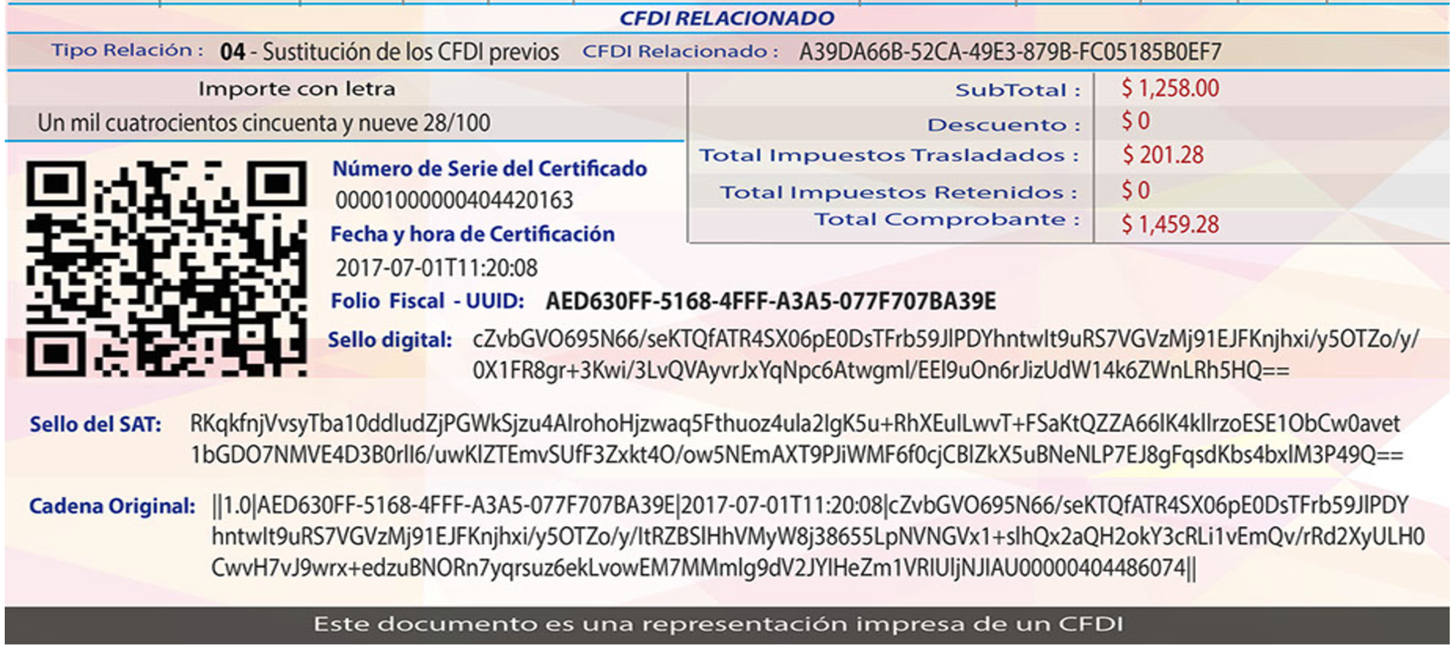
4. Totales

Slide 29
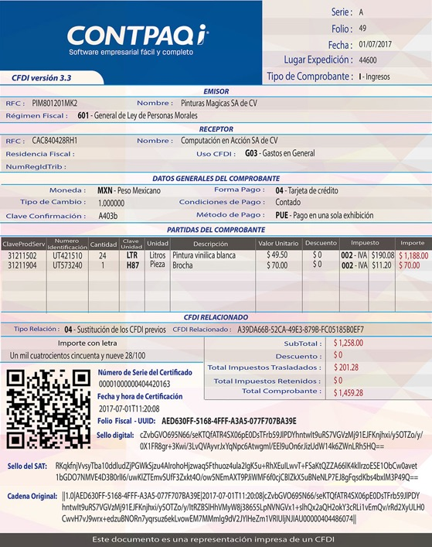
Factura Electrónica 3.3 interactiva. ¡Úsala y prepárate!
http://gc.contpaqi.com/Muse_Anexo_20_33/index.html - factura_general

Slide 30
Nueva versión 3.3 Anexo 20
2MRMF 2017
18 de julio de 2017
Tercero transitorio
“La reforma al Anexo 20 de la RMF para 2017, en su versión 3.3. entrará en vigor el 1 de julio de 2017”.
Cuarto transitorio
“Para los efectos de lo dispuesto en los artículos 29 y 29-A del CFF, los contribuyentes obligados a expedir CFDI podrán optar por emitirlos conforme al Anexo 20 en su versión 3.2. publicado en el DOF el 22 de mayo de 2015, durante el periodo comprendido del 1 de julio al 30 de noviembre de 2017”.

Slide 31
Complemento CFDI por pagos realizados CFDI Pago

Slide 32
Entrada en Vigor
Complemento Recepción de pagos
Opcional: 1 de julio de 2017
Obligatorio: 1 diciembre 2017

Slide 33
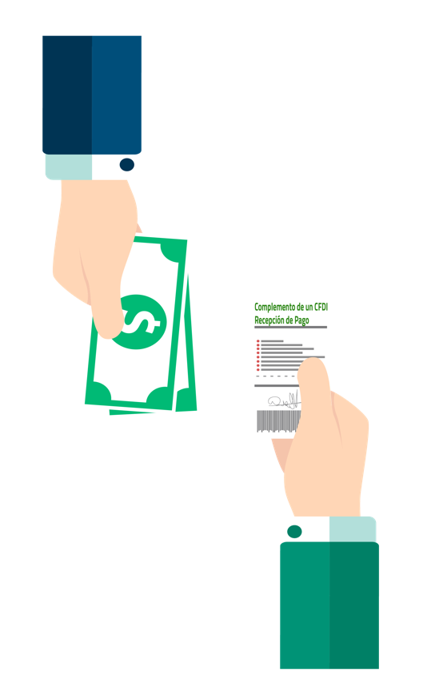
¿Qué es un CFDI Pago?
Es un recibo de “dinero” que emite la persona que percibe un ingreso
Notes:
Es un recibo de “dinero” que emite la persona que percibe un ingreso
No es un CFDI-Factura, es un complemento de un CFDI, que contiene la información del pago y las facturas saldadas
Aplica para Anexo 20 3.3

Slide 34


Objetivos
Controlar el flujo de efectivo
Ajustar mecanismos para evitar cancelaciones indebidas
Conocer si la factura ha sido pagada
Evitar la duplicidad de Ingresos en Facturación de Parcialidades
Notes:
¿Por qué nace?
Su objetivo es controlar el flujo de efectivo y ajustar mecanismos para evitar cancelaciones indebidas

Slide 35

CFF|Artículo 29
Cuando las leyes fiscales establezcan la Obligación de expedir comprobantes fiscales por los actos o actividades ... por los ingresos que se perciban…
Notes:
Cuando las leyes fiscales establezcan la obligación de expedir comprobantes fiscales por los actos o actividades que realicen, por los ingresos que se perciban o por las retenciones de contribuciones que efectúen, los contribuyentes deberán emitirlos mediante documentos digitales a través de la página de Internet del Servicio de Administración Tributaria. Las personas que adquieran bienes, disfruten de su uso o goce temporal, reciban servicios o aquéllas a las que les hubieren retenido contribuciones deberán solicitar el comprobante fiscal digital por Internet respectivo.

Slide 36

RMF 2017|2.7.1.8
Para el registro de los datos solicitados...
se deberán aplicar los criterios establecidos en las Guías de llenado
Notes:
RMF 2017
Para el registro de los datos solicitados en los referidos complementos, se deberán aplicar los criterios establecidos en las Guías de llenado que al efecto se publiquen en el citado portal.

Slide 37
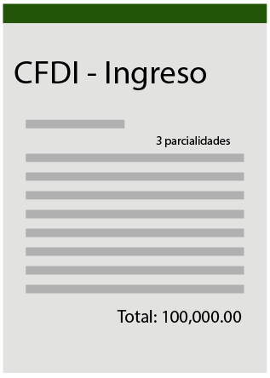
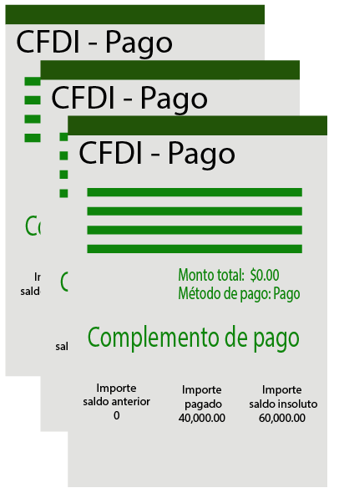

Regla 2.7.1.35 Primer párrafo
Contraprestación no se pagó en una sola exhibición
Notes:
El CFDI-Factura con complemento de pago esta “compuesto” de la siguiente forma:
Cuando las contraprestaciones no se paguen en una sola exhibición, se emitirá un CFDI por el valor total de la operación en el momento en que ésta se realice y posteriormente se expedirá un CFDI por cada uno de los pagos que se efectúen, en el que se deberá señalar “cero pesos” en el monto total de la operación sin registrar dato alguno en los campos “método de pago” y “forma de pago”, debiendo incorporar al mismo el “Complemento para recepción de pagos” que al efecto publique en el Portal del SAT
Nota: en esta diapositiva al hacer click sobre la imagen, se abrirá la representación grafica del CFDI-Pago con Complemento

Slide 38
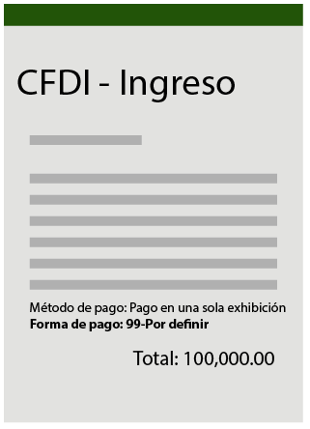

Regla 2.7.1.35 Tercer párrafo
Facturas pagadas en una sola exhibición a crédito
Aplica complemento en los siguientes casos:
-No se cubre al momento
-Operaciones a crédito
-Pago total se realiza posterior a la emisión CFDI
Notes:
Obligación de uso del complemento de pago en operaciones en una sola exhibición:
Los contribuyentes que realicen el pago de la contraprestación en una sola exhibición, pero ésta no sea cubierta al momento de la expedición del CFDI, incluso cuando se trate de operaciones a crédito y estas se paguen totalmente en fecha posterior a la emisión del CFDI correspondiente, deberá utilizar, siempre que se trate del mismo ejercicio fiscal, el mecanismo contenido en la presente regla para reflejar el pago con el que se liquide el importe de la operación.

Slide 39
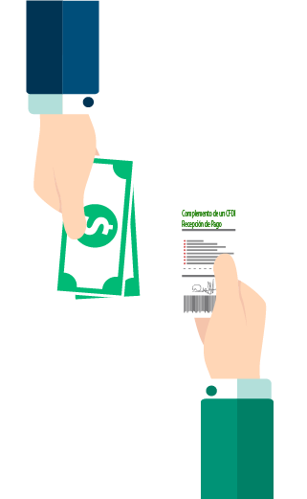
¿Qué es al momento?
Cuando en la factura la forma de pago sea diferente de “por definir” (99) o se realice el pago posterior a la fecha de emisión.
Notes:
Obligación de uso del complemento de pago en operaciones en una sola exhibición:
Los contribuyentes que realicen el pago de la contraprestación en una sola exhibición, pero ésta no sea cubierta al momento de la expedición del CFDI, incluso cuando se trate de operaciones a crédito y estas se paguen totalmente en fecha posterior a la emisión del CFDI correspondiente, deberá utilizar, siempre que se trate del mismo ejercicio fiscal, el mecanismo contenido en la presente regla para reflejar el pago con el que se liquide el importe de la operación.

Slide 40

Regla 2.7.1.32
Lugar de expedición y Forma de pago
… los contribuyentes podrán incorporar en los CFDI que expidan, los requisitos correspondientes, conforme a lo siguiente:
El lugar de expedición, se cumplirá señalando el código postal del domicilio fiscal o domicilio del local o establecimiento conforme al catálogo de códigos postales que señala el Anexo 20.
Forma en que se realizó el pago, se señalará conforme al catálogo de formas de pago que señala el Anexo 20, con la opción de indicar la clave 99 “Por definir” en el caso de no haberse recibido el pago de la contraprestación.
“Ya No aplica, el No aplica”

Slide 41
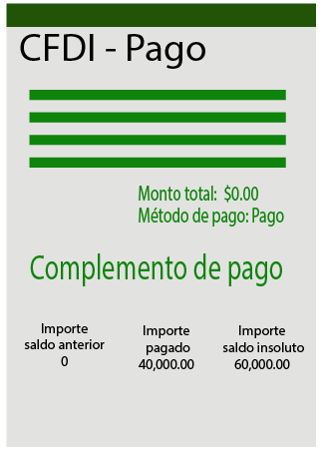
Regla 2.7.1.35 Cuarto párrafo
Uno varios CFDI pago por mes
80,000.00
10,000.00
Mismo mes, mismo receptor
Notes:
Para efectos de la emisión del CFDI con “Complemento para recepción de pagos”, podrá emitirse uno sólo por cada pago recibido o uno por todos los pagos recibidos en un período de un mes, siempre que estos correspondan a un mismo receptor del comprobante.

Slide 42
Regla 2.7.1.35 Quinto párrafo
Preguntas frecuentes
¿Cuál es el plazo que se tiene para emitir?
A más tardar al décimo día natural del mes siguiente al que se realizó el pago. (Guía de llenado)
Notes:
El CFDI con “Complemento para recepción de pagos” deberá emitirse a más tardar al décimo día natural del mes inmediato siguiente al que corresponda el o los pagos recibidos.

Slide 43



Regla 2.7.1.35 Sexto párrafo
Existe Error
en el CFDI Ingreso
Notes:
Cuando ya se cuente con al menos un CFDI que incorpore el “Complemento para recepción de pagos” que acredite que la contraprestación ha sido total o parcialmente pagada, el CFDI emitido por el total de la operación no podrá ser objeto de cancelación, las correcciones deberán realizarse mediante la emisión de CFDI de egresos por devoluciones, descuentos y bonificaciones, esto salvo que exista error en la clave del RFC del receptor del comprobante, situación en la que el CFDI podrá ser cancelado a condición de que se sustituya y relacione con el nuevo comprobante con la clave del RFC correcta de acuerdo con la guía de llenado de los CFDI que señala el Anexo 20, debiendo en su caso seguir la misma suerte el o los CFDI con complemento para recepción de pagos que estén relacionados a dicho comprobante emitido con error.

Slide 44
Regla 2.7.1.35 Sexto párrafo
CANCELADO
CANCELADO
Existe Error
en el RFC del CFDI Ingreso
RFC correcto
Notes:
Cuando ya se cuente con al menos un CFDI que incorpore el “Complemento para recepción de pagos” que acredite que la contraprestación ha sido total o parcialmente pagada, el CFDI emitido por el total de la operación no podrá ser objeto de cancelación, las correcciones deberán realizarse mediante la emisión de CFDI de egresos por devoluciones, descuentos y bonificaciones, esto salvo que exista error en la clave del RFC del receptor del comprobante, situación en la que el CFDI podrá ser cancelado a condición de que se sustituya y relacione con el nuevo comprobante con la clave del RFC correcta de acuerdo con la guía de llenado de los CFDI que señala el Anexo 20, debiendo en su caso seguir la misma suerte el o los CFDI con complemento para recepción de pagos que estén relacionados a dicho comprobante emitido con error.

Slide 45
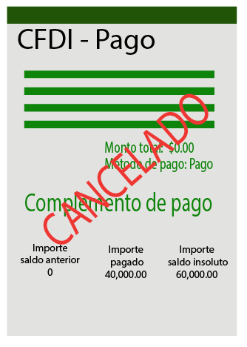
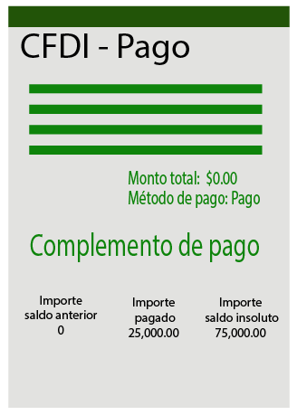
Regla 2.7.1.35 Séptimo párrafo
Dato incorrecto
Dato correcto
Notes:
Cancelación de los CFDI con Complemento de Pago
Por lo que respecta a la emisión del CFDI con “Complemento para pagos”, cuando en el comprobante existan errores, éste podrá cancelarse siempre que se sustituya por otro con los datos correctos.

Slide 46
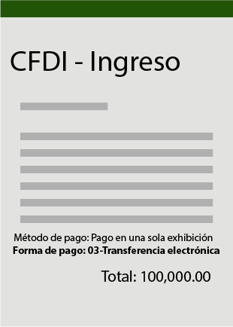
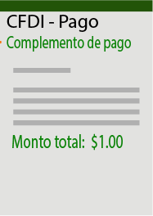
Guía de llenado CFDI PAGO
CANCELADO
Contraprestación ya estaba pagada
Notes:
Si el error consiste en que el CFDI con “Complemento para recepción de pagos” no debió emitirse por que la contraprestación ya se había pagado totalmente, al cancelarse el mismo deberá ser sustituido por otro con un importe de un peso. Se agrega la sustitución de CRP por la cantidad de $1, cuando no se debió emitir este.

Slide 47
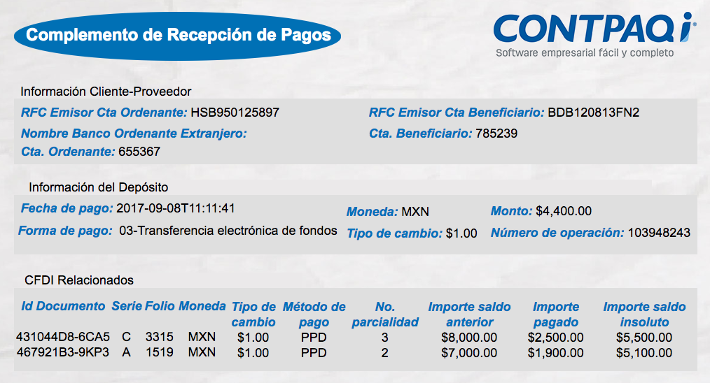
http://gc.contpaqi.com/Muse_ComplementoPagos/index.html
Notes:
Finaliza con la vista general.

Slide 48

Caso de Uso anticipos
Se compra un Comedor por la cantidad de $ 30,000 pesos más IVA.
Se pide un anticipo de $10,000 más IVA.
Se liquida los $20,000 más IVA que estaban pendientes.

Slide 49

Procedimiento emisión de CFDI en caso de anticipos recibidos
Apéndice 6 de la Guía de Llenado Anexo 20 versión 3.3
Regla 3.2.25 2MRMF 2017

Slide 50
Facturación de Anticipos
Dos escenarios a considerar
Escenario A
Escenario B
Facturación aplicando anticipo con CFDI de egreso.
Facturación aplicando anticipo con remanente de la contraprestación

Slide 51
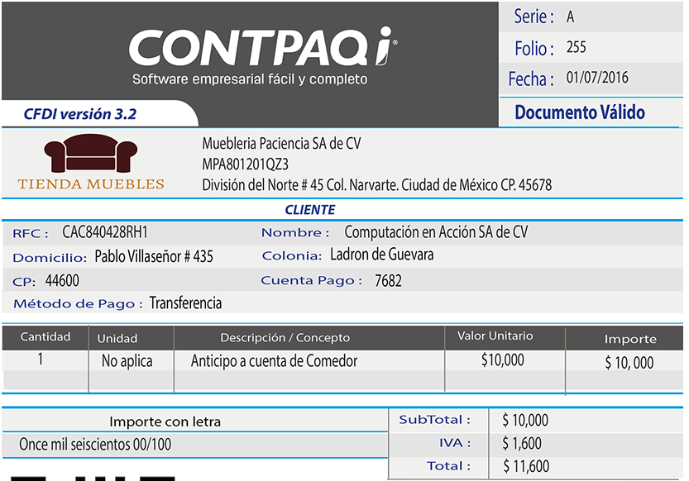
Facturación
de Anticipos
Anexo 20 v3.2
ACTUALMENTE
Momento 1
Anticipo

Slide 52
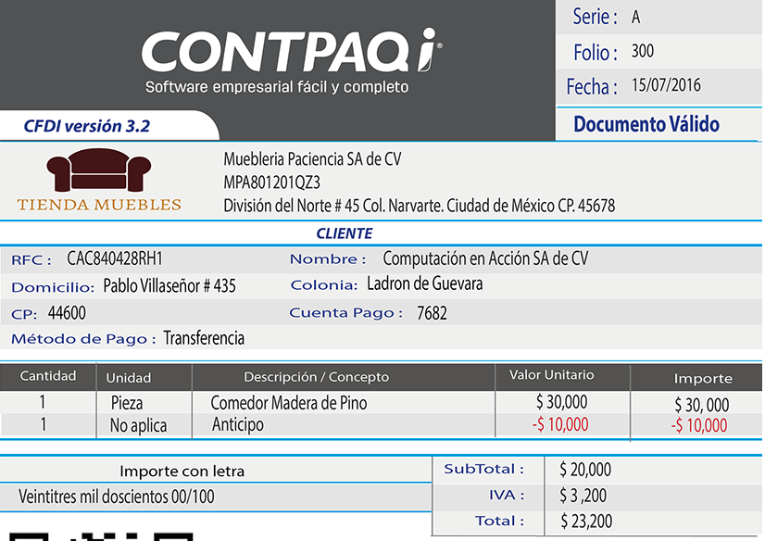
Facturación
de Anticipos
Anexo 20 v3.2
ACTUALMENTE
Momento 2
Factura por el total menos anticipo

Slide 53
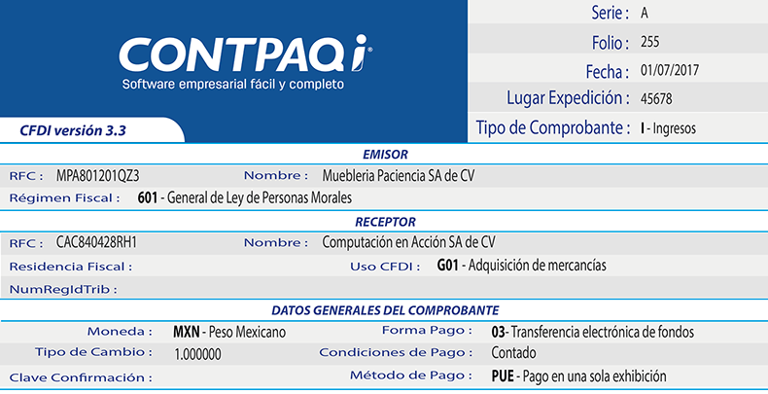
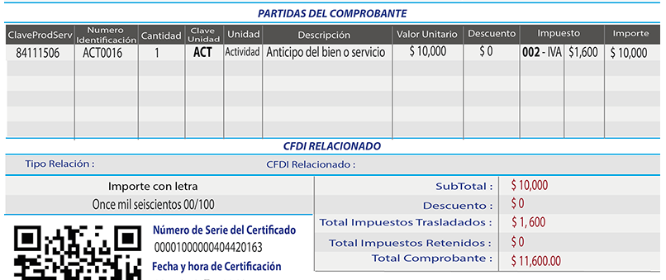
Facturación
de Anticipos
Anexo 20 v3.3
Escenario A
Facturación aplicando anticipo con CFDI de egreso
Momento 1
Emisión CFDI
por el valor del
anticipo recibido

Slide 54
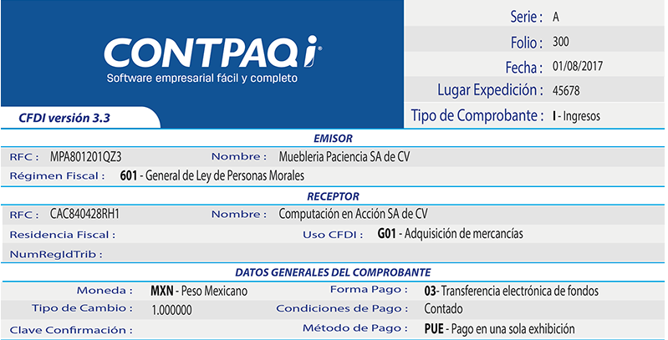
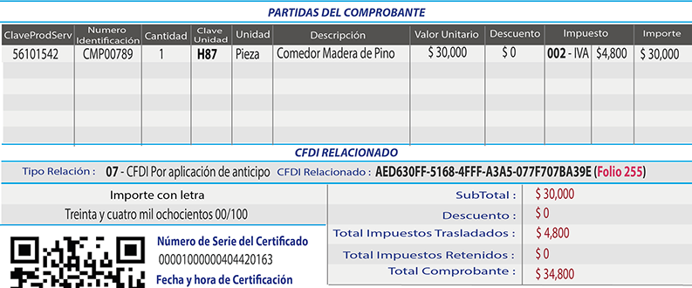
Facturación
de Anticipos
Anexo 20 v3.3
Escenario A
Facturación aplicando anticipo con CFDI de egreso
Momento 2
Emisión CFDI
por el total de la operación

Slide 55
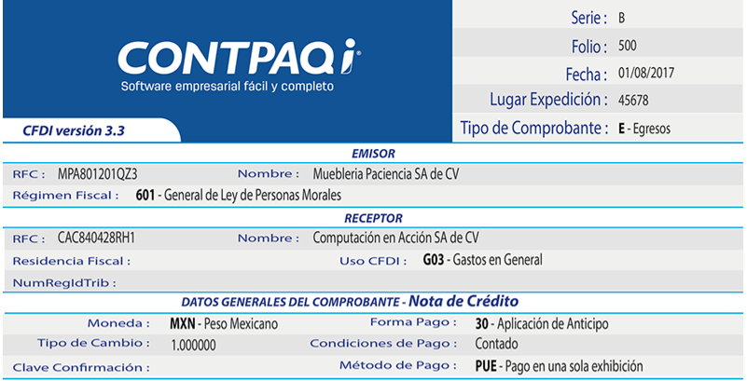
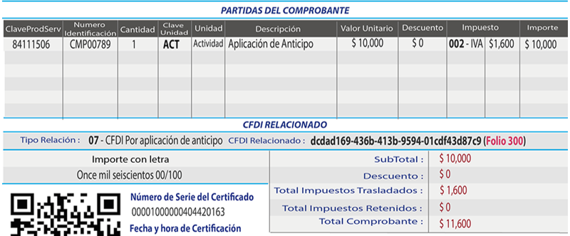
Facturación
de Anticipos
Anexo 20 v3.3
Escenario A
Facturación aplicando anticipo con CFDI de egreso
Momento 3
Emisión CFDI
Tipo egresos
Debe realizarse e la misma fecha que el CFDI por el total y liquidarse al momento de la emisión de la factura.

Slide 56
Facturación
de Anticipos
Anexo 20 v3.3
Escenario B
Facturación aplicando anticipo con remanente de la contraprestación
Momento 1
Emisión CFDI
por el valor del
anticipo recibido

Slide 57
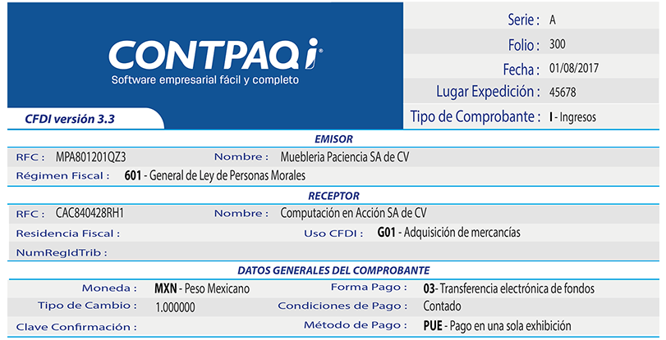
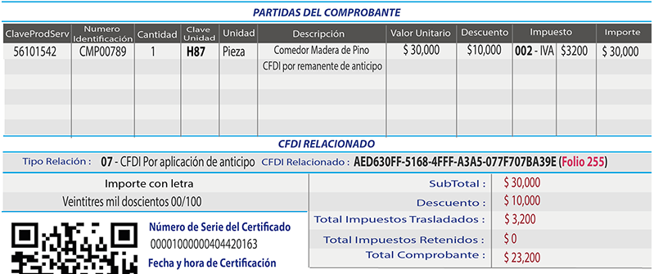
Facturación
de Anticipos
En este escenario, el nombre del producto se deberá ”mezclar” con la leyenda que solicita el SAT
Anexo 20 v3.3
Escenario B
Facturación aplicando anticipo con remanente de la contraprestación
Momento 2
Emisión CFDI
por el remanente

Slide 58
Regla 3.2.25 2MRMF 2017
Opción para disminuir los anticipos acumulados en la determinación del pago provisional correspondiente a la emisión del CFDI por el importe total de la contraprestación
Emitir CFDI por los anticipos de acuerdo a guía de llenado.
En el momento en el que se concrete la operación, emitirán el CFDI por el total del precio o contraprestación pactada.
Podrán optar por acumular como ingreso en el pago provisional del mes que se trate, únicamente la cantidad que resulte de disminuir del precio total de la operación los ingresos por anticipos ya acumulados.
Deberán expedir el CFDI, vinculado con los anticipos recibidos, así como el comprobante de egresos vinculado con los anticipos recibidos, ambos de acuerdo con la guía de llenado de los CFDI que señala el Anexo 20.

Slide 59
Nuevo CFDI pago
2MRMF 2017
18 de julio de 2017
Quinto transitorio
“Para los efectos de la regla 2.7.1.35., el Complemento para recepción de pagos señalado en la misma entrará en vigor a partir del 1 de julio de 2017.
Los contribuyentes podrán optar por expedir CFDI usando la versión 3.3. del Anexo 20 sin incorporar el complemento para recepción de pagos durante el periodo comprendido del 1 de julio al 30 de noviembre de 2017”.

Slide 60
Cancelación de CFDI con aceptación del Receptor: Lo que debes saber

Slide 61
Nuevo esquema de Cancelación de CFDIs con aceptación del Receptor
La cancelación de facturas electrónicas (CFDI) ahora deberán contar con la aprobación del receptor.
De acuerdo a las modificaciones al Artículo 29-A, las facturas electrónicas, sólo podrán ser canceladas cuando el receptor, acepte dicha revocación.
Artículo 29-A (CFF 2017). Los comprobantes fiscales digitales a que se refiere el artículo 29 de este Código, deberán contener los siguientes requisitos: …… Los comprobantes fiscales digitales por Internet sólo podrán cancelarse cuando la persona a favor de quien se expidan acepte su cancelación. El Servicio de Administración Tributaria, mediante reglas de carácter general, establecerá la forma y los medios en los que se deberá manifestar dicha aceptación.

Slide 62
Cancelación vía Buzón Tributario | Regla 2.7.1.38 RMF
En la Resolución Miscelánea Fiscal para el 2017, la Secretaría de Hacienda y Crédito Público destaca que cuando el emisor de un CFDI requiera cancelarlo, enviará al receptor del mismo una solicitud de cancelación.
¿A través de que medio se podrá realizar
esta petición – comunicación?
Buzón tributario
Regla 2.7.1.38 Aceptación del receptor para la cancelación del CFDI
“… cuando el emisor de un CFDI requiera cancelarlo, enviará al receptor del mismo una solicitud de cancelación a través de buzón tributario.
El receptor del comprobante fiscal deberá manifestar a través del mismo medio, a más tardar dentro de los tres días siguientes contados a partir de la recepción de la solicitud de cancelación de CFDI, la aceptación o negación de la cancelación del CFDI.
El SAT considerará que el receptor acepta la cancelación del CFDI si transcurrido el plazo a que se refiere el párrafo anterior, no realiza manifestación alguna”.

Slide 63
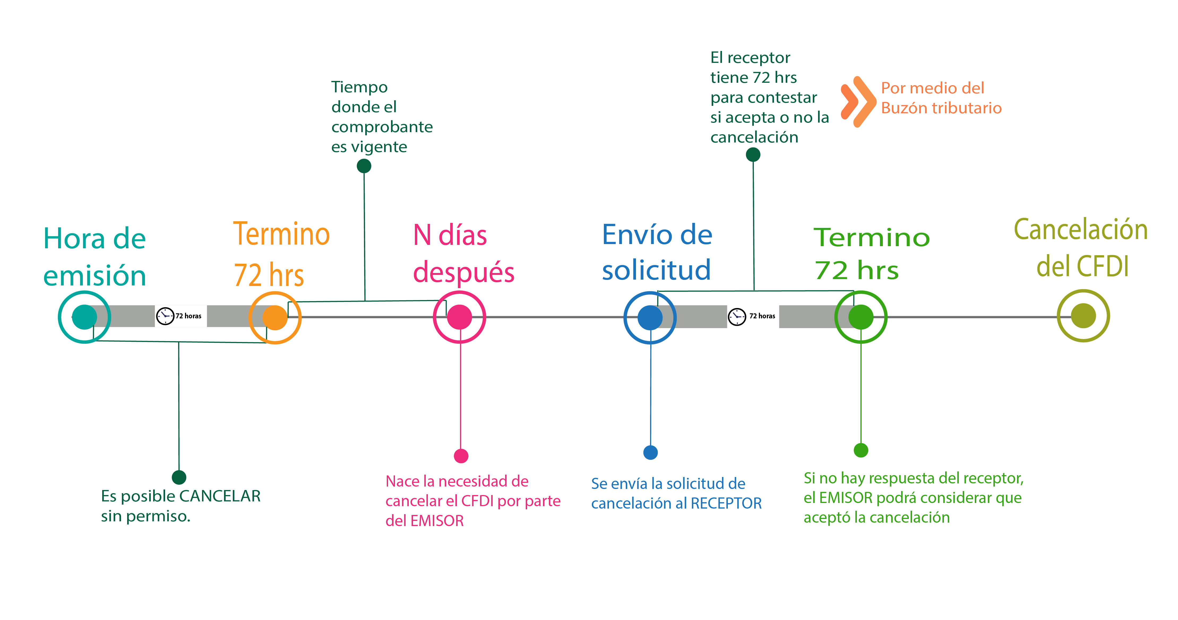
Cancelación de CFDI
3 días
3 días
3 días

Slide 64

Cancelación de CFDI | Regla 2.7.1.39 RMF
Los contribuyentes podrán cancelar un CFDI sin que se requiera la aceptación del receptor en los siguientes supuestos:
Notes:
Agregar los casos que son

Slide 65

Cancelación de CFDI
1
Cuando amparen un monto de hasta $5,000.00
2
Emitidos desde la herramienta electrónica de Mis cuentas en el aplicativo Factura fácil
3
Que amparen retenciones e información de pagos
4
Aquellas operaciones creadas a Público en general

Slide 66
Cancelación de CFDI
5
Los CFDI que sean creados con los siguientes RFC XAXX010101000 y XEXX010101000
6
Factura global
7
Por los conceptos de nómina, egresos, traslados e Ingresos expedidos a contribuyentes RIF
8
Cuando la cancelación se realice en los 3 días siguientes a su expedición

Slide 67
Cancelación de CFDI
Artículo Trigésimo Sexto 2MRMF 2017 18 de julio
Para los efectos del artículo 29-A, cuarto y quinto párrafos del CFF y Artículo Sexto, fracción I de las Disposiciones Transitorias del CFF publicado en el DOF el 30 de noviembre de 2016, en relación con las reglas 2.7.1.38. y 2.7.1.39., serán aplicables a partir del 1 de enero de 2018.”

Slide 68
Nuevo anexo 24 Contabilidad Electrónica 1.3

Slide 69
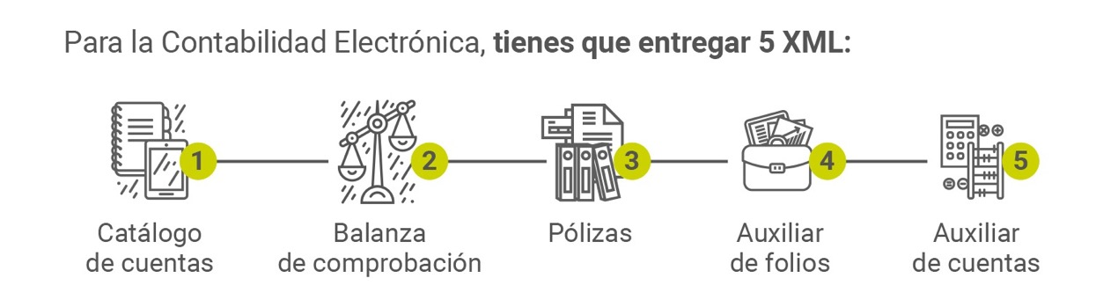
Anexo 24
CONTABILIDAD ELECTRÓNICA 1.3
El anexo 24, es el estándar técnico definido por el SAT para la generación de los archivos XML de la contabilidad electrónica que entregamos mes a mes.
El XML está versionado para el control de los cambios

Slide 70
Anexo 24
CONTABILIDAD ELECTRÓNICA 1.3
El anexo 24, es el estándar técnico definido por el SAT para la generación de los archivos XML de la contabilidad electrónica que entregamos mes a mes.
Versión del XML: 1.1
Es la que estamos entregando actualmente al SAT.
¿Es la última versión publicada?
No
Sí
¿Estamos entregando la versión correcta?

Slide 71
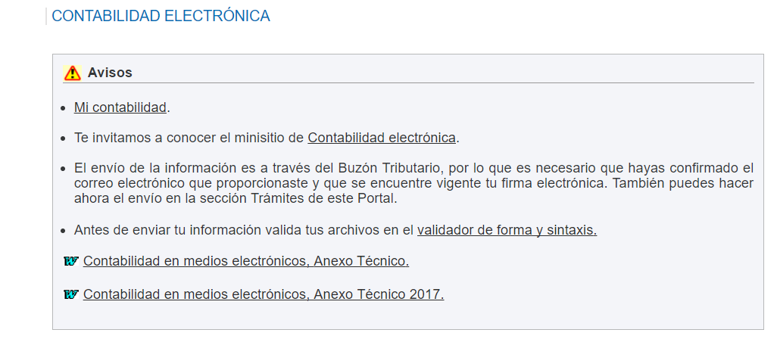
Anexo 24
CONTABILIDAD ELECTRÓNICA 1.3
El pasado 6 de enero de 2017, el SAT publica una nueva versión del Anexo 24.
Versión del XML: 1.3
El 6 de febrero sería válida (30 días posteriores a ser publicado en el portal del SAT). 2.7.1.8 RMF

Slide 72
Anexo 24
CONTABILIDAD ELECTRÓNICA 1.3
Como contribuyentes… ¿Por qué no nos dimos cuenta de esto?
¿Por qué no fue tan relevante?
Principalmente porque el SAT, al día de hoy sigue recibiendo la versión 1.1.
Porque el SAT aún no anuncia hasta que fecha seguirá recibiendo dicha versión.
Tenemos que estar al pendiente de la fecha que informe el SAT, para el inicio de versión 1.3
¿Qué es lo que cambia de la versión 1.1 a la 1.3?

Slide 73
XML Catalogo, modificación en la descripción de un atributo o campo “naturaleza de la cuenta”.
XML Balanza, se agrega un valor mínimo al atributo Fecha Modificación de la Balanza.
XML de Pólizas, Nodos: Cheque, Transferencia y OtrMetodoPago. Ahora aplica para pago o cobro.
Cambios de formatos en algunos atributos de diferentes XML.
De los 4 cambios, el que realmente afecta la operación del usuario, es el número 3:
Antes solo se tenía que capturar en las pólizas de egresos el método de pago, es decir, el contribuyente tenía que especificar como salía el recurso (a quién, cuánto, a qué cuenta)
(nuevo) Ahora también se debe especificar datos en la póliza de ingresos, cuando existe un cobro ”método de cobro”. (de quién, cuánto, de qué cuenta, etc)

Slide 74
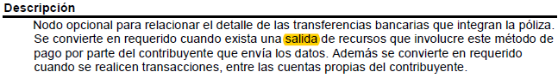
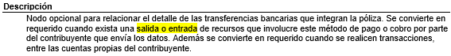
3. XML de Pólizas, Nodos: Cheque, Transferencia y OtrMetodoPago. Ahora aplica para pago o cobro.
Versión 1.1
Versión 1.3
CtaOri
BancoOriNal/BancoOriExt
CtaDest
BancoDestNal/BancoDestExt
Fecha
Benef
RFC
Monto
Moneda
TipCamb
Implicaciones, relacionar los datos siguientes datos bancarios en las pólizas de ingresos:

Slide 75
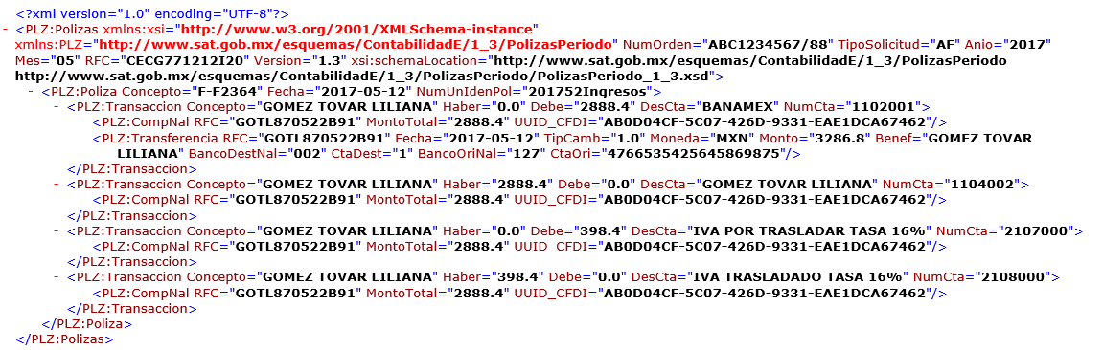
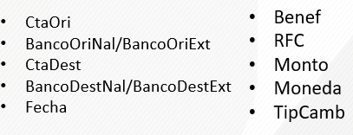
Anexo 24
Ejemplo en una póliza de ingreso.

Slide 76
Anexo 24
¿Cómo se resuelve en CONTPAQi Contabilidad?
Liberación versión 9.4.0 – 18 de mayo
Esta versión genera los archivos de la contabilidad electrónica 1.3

Slide 77
Implicaciones en la Contabilidad y Por anexo 20 y CFDI pago

Slide 78



Impacto en Contabilidad
En el tema de la Contabilidad, ¿Cuál podría ser nuestra preocupación?
Sigamos el camino del XML
ADD
Pólizas
Obligaciones
CFDI Factura 3.3
CFDI Pago
CFDI Nómina
CFDI Traslado
Recepción
Validación
Almacenamiento
Contabilización
de nuevos XML
DIOT

Slide 79
Impacto en Contabilidad Electrónica
A partir de los nuevos XML ¿Cómo podría generar mi Contabilidad Electrónica?
Encabezado de la Póliza
Ingreso
Egreso
Visualizas CFDI Pagos Emitidos
Póliza
Visualizas CFDI Pagos Recibidos
Diario
Docto. Bancario
INGRESO
Docto. Bancario
EGRESO
Visualiza CFDI Facturas (Provisión)
Asocia
Facturas relacionadas al cobro
Asocia
Facturas relacionadas al pago
Elijo
Facturas
a contabilizar
Captura de Movimientos
Contabilidad Electrónica

Slide 80
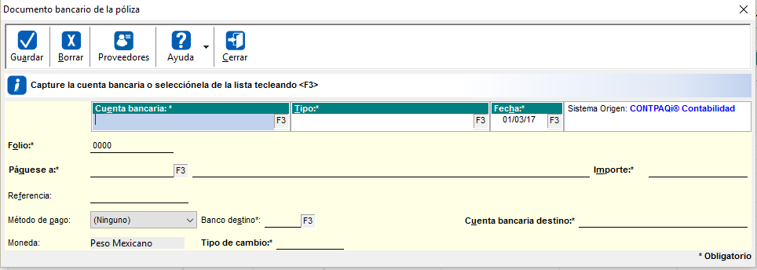
Impacto en Contabilidad Electrónica
A partir de los nuevos XML ¿Cómo podría generar mi Contabilidad Electrónica?
Póliza
<XML>
CFDI Pago
Podría hacerlo
automáticamente
Contabilidad Electrónica
700125 Banamex (Peso mexicano)
102
ICE DE MEXICO S.A. DE C.V
$ 1,500.00
Transferencia
138
1007543
1.00

Slide 81
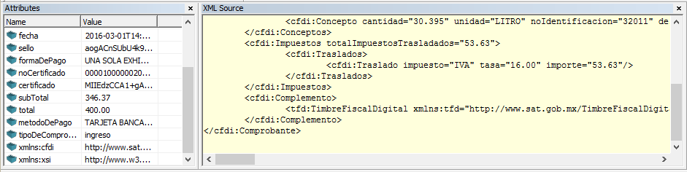
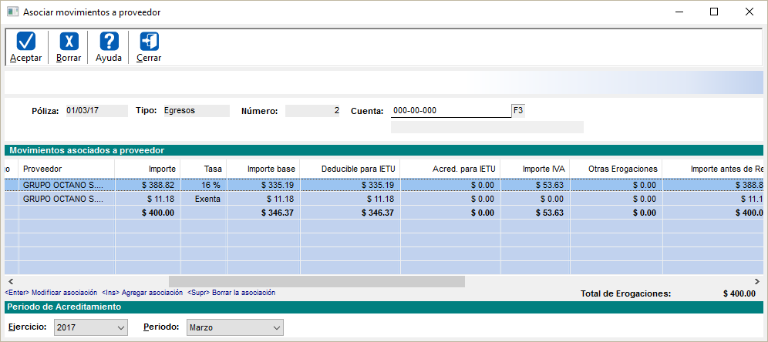
Generar control de IVA a partir del CFDI 3.2
¿Cómo se identifican los impuestos?
="IVA" tasa="16.00" importe="53.63"/>
¿Cómo se obtienen los importes base IVA?
53.63 / .16 = 335.19
Al existir diferencia entre el total y calculado
335.19 + 53.63 = 388.82
400.00 – 388.82 = 11.18
Tasa Exenta = 11.18
¿Por qué determinamos algunos importes?
La tasa Exenta no tiene clave de identificación
No existe el Importe Base de calculo

Slide 82
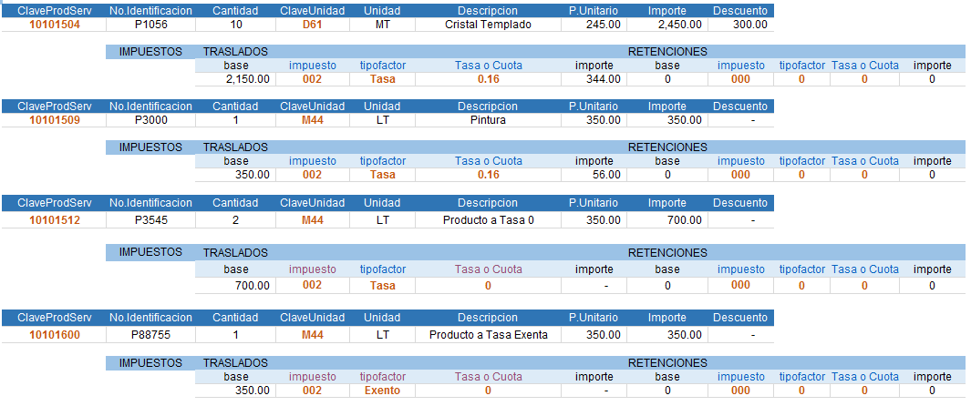
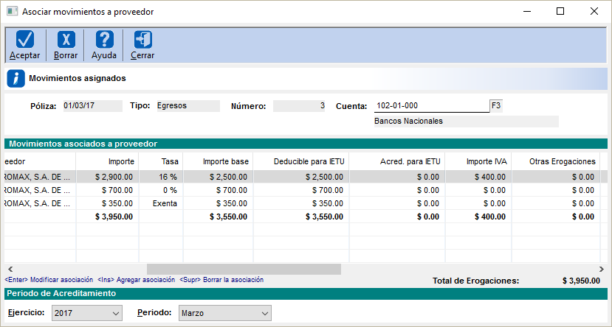
Generar control de IVA a partir del CFDI 3.3
Este CFDI tiene 4 Conceptos de los cuales:
2 Conceptos a "IVA" 16.00
1 Concepto a “IVA” 0.00
1 Concepto a “IVA” Exento

Slide 83
Implicaciones en los sistemas comerciales

Slide 84





Avances de Anexo 20 en sistemas Comerciales

Slide 85
Nuestra línea de sistemas comerciales
está en proceso de preparación para los cambios de Anexo 20
Todos los sistemas Comerciales estarán listos para resolver los requerimientos de las disposiciones fiscales incluidas en el anexo 20.
AdminPaq
Comercial Premium
Comercial Pro
Comercial Start
Factura Electrónica
Notes:
Mencionar que todos nuestros sistemas estarán listos, que en esta presentación se mostrarán los ejemplo sobre Admin, Premium y Pro para evitar ser repetitivos, pero Factura Electrónica también cumplirá.

Slide 86

Algunas funcionalidades para
Anexo 20
Queremos mostrarte algunas funcionalidades relevantes que serán necesarias en Anexo 20, utilizaremos como ejemplo Comercial Premium, pero estos cambios también estarán disponibles para AdminPaq y Factura Electrónica.
Notes:
Hablar de este catálogo y de la importancia de revisar la unidad a la que se hace referencia, para que esta sea la acorde a la mercancía a la que se asiganará.

Slide 87
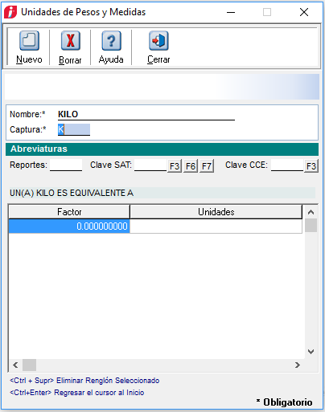
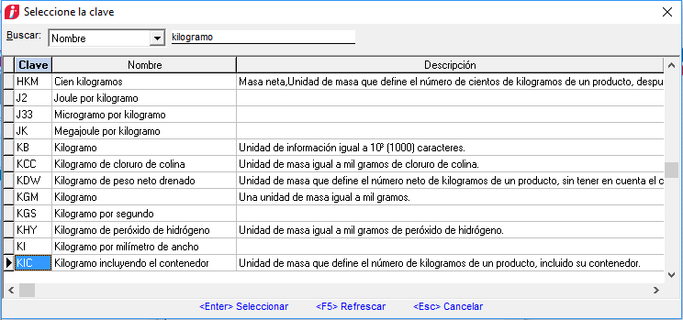
Catálogo de Pesos y Medidas
Notes:
Hablar de este catálogo y de la importancia de revisar la unidad a la que se hace referencia, para que esta sea la acorde a la mercancía a la que se asiganará.

Slide 88
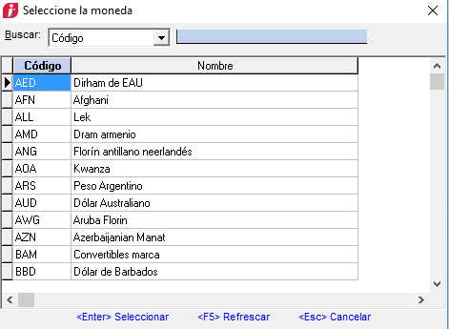
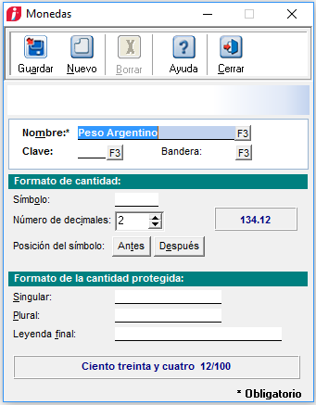

Catálogo Monedas
Notes:
Hacer notar que ahora las monedas se dan de alta a partir de un catálogo con claves, resaltar que los decimales se proponen según definición de este catálogo.

Slide 89

Duplicar conceptos para uso en Anexo 20
Para evitar conceptos duplicados
Se podrá activar al llegar la fecha de entrada en vigor
Notes:
Mencionar que esta funcionalidad, permite duplicar conceptos listos para anexo 20 marcando los originales comno inactivos para evitar tener varios conceptos antes y después de Anexo 20. La opción de actualizar a versión de Anexo 20 se activará al llegar la fecha de entrada (1 de julio 2017)

Slide 90



Códigos postales validados
Notes:
Decir que los códigos postales ahora son un catálogo del SAT y se valida su existencia, el sistema, al momento de detectar uno invalido, lo indica, y al encontrar uno sí válido en su catálogo rellena Estado Municipio y Ciudad.

Slide 91


Catálogo de Productos y Servicios
Notes:
En este slide, se puede apreciar el proceso para dar de alta un nuevo artículo, localizarlo en el catálogo del SAT, categorizarlo eligiendo su clave y verificando el nivel al que se encuentra dentro de la taxonomía del catálogo de Productos y Servicios.

Slide 92


Procesos para revisión de catálogos SAT
Automatiza
Sirve para asignar masivamente claves a los productos categorizados
Notes:
En este slide, se puede apreciar el proceso para dar de alta un nuevo artículo, localizarlo en el catálogo del SAT, categorizarlo eligiendo su clave y verificando el nivel al que se encuentra dentro de la taxonomía del catálogo de Productos y Servicios.

Slide 93
Implicaciones Nómina digital 2017 y anexo 20

Slide 94

Convivencia entre versiones del Anexo 20 y
el Complemento de Nómina
2017
1 julio 2017
Entrada en vigor
Comprobante Anexo 3.2
Comprobante Anexo 3.3
Encabezado
Emisor
Receptor
Concepto
Totales
Encabezado
Emisor
Receptor
CFDI relacionado
Concepto
Impuestos
Totales
1 diciembre 2017
Uso obligatorio
Complemento Nómina 1.2
Complemento Nómina 1.2
Recibo
Patrón
Empleado
Movimiento
Nuevos elementos
Indemnizaciones
Subcontratación
Entidades Gobierno, etc.
Recibo
Patrón
Empleado
Movimiento
Nuevos elementos
Indemnizaciones
Subcontratación
Entidades Gobierno, etc.
La diferencia entre Anexo 20 3.2 y 3.3 con respecto a Nóminas son las validaciones como se llena el comprobante
Notes:
El CFDI Pago de Nómina, esta formado el comprobante basado en anexo 20 y el complemento de nómina versión 1.2.

Slide 95

Cambios en el CFDI Pago de Nómina
3.3
99
MXN
N
Versión
Fecha de
timbrado
Forma de
Pago
Moneda
Tipo de
comprobante
PUE
P01
ACT
ProdServ | 84111505
Descripción | Pago de Nómina
Método de
Pago
Uso de
CFDI
Clave
Unidad
Notes:
Los valores que se presentan en el XML son fijos
Versión : 3.3
Fecha : Fecha y hora obtenidas del PAC por medio del SACI. Deberá sincronizar con el huso horario del código postal del emisor.
Forma de pago: 99 (por definir)
Moneda: siempre en pesos MXN
Tipo de comprobante: N (nómina)
Método de pago : PUE (Pago en Una exhibición)
Uso de CFDI: P01 (por definir)
Clave de unidad: ACT (actividad)
Prodserv: 84111505 (Servicios de contabilidad de sueldos y salarios)
Descripción: Pago de Nómina

Slide 96
Relacionar CFDI
Cuando se cancele un CFDI Pago Nómina, se deberá agregar el nodo CFDI Relacionado, para especificar el UUID cancelado en el recibo que se timbró en sustitución.
04
Tipo relación
Nodo CFDI Relacionado
UUID
UUID relacionado
Notes:
Tipo relación: 04 (Sustiución de los CFDI previos) cuando es de tipo Egreso y se sustituye por otro CFDI del mismo tipo

Slide 97
CONTPAQi® Nóminas v.10

Slide 98


Catálogo empresas
Se podrá seleccionar con que versión del Anexo 20 se desea trabajar
El usuario podrá seleccionar si desea relacionar el UUID cancelado con el CFDI del periodo
Notes:
- Se considera la opción de poder utilizar 3.2 ó 3.3
Al cancelar existe la opciòn de que el usuario no relacione, el detalle es:
Si, relacionar cuando encuentre CFDI cancelados, esta opción SIEMPRE relacionará el UUID cancelado en el nuevo CFDI
NO, nucna relacionar los CFDI cancelados, esta opción NO relacionará el UUID cancelado en el nuevo CFDI
Preguntar al timbrar, para que el usuario sepa que se relaciona

Slide 99


Catálogo de empleados
Notes:
En el XML siempre se pondrá 99, sin embarggo el usuario puede cambiar el metodo de pago, para la generación del pago de nómina electrónico y su generación del txt

Slide 100

Nuevo módulo Relacionar CFDI cancelados con CFDI del periodo
Se podrá seleccionar qué UUID se relacionarán en el nuevo CFDI del periodo de pago.

Slide 101
Nuevo DPIVA: Agiliza la entrega de información de proveedores (DIOT)

Slide 102




Nueva autorización a CONTPAQi
Este 2016 recibimos la autorización como:
Es una ventanilla habilitada por el SAT, para la recepción de los documentos digitales que deba presentar el contribuyente.
PCRDD
Proveedor de Certificación y
Recepción de Documentos Digitales
Recibe – Verifica – Valida – Sella - Acuse
Documento Digital | Estatus
DPIVA (Declaración de proveedores) | Liberado por el SAT

Slide 103
Presentación DPIVA
DIOT vs DPIVA
En 2015 se da a conocer esta declaración
Hasta la fecha existe cierta duda ante lo que parece ser una sustitución de la (DIOT)
Es importante fundamentar este cambio y aclarar las dudas existentes
Tercero transitorio 1MRMF 2015
“Para los efectos del artículo 32, fracciones V y VIII de la Ley del IVA, los contribuyentes podrán presentar las declaraciones a que hacen referencia las reglas 2.3.3., 2.3.10., 2.8.4.3, 4.1.5. y 4.5.1*., correspondientes a los periodos de 2015 y posteriores mediante la forma oficial “Declaración de Proveedores. IVA” (DPIVA) a través de los prestadores de servicios de recepción de documentos digitales, cumpliendo con las especificaciones técnicas establecidas…”
*4.5.1 Presentación de IVA de proveedores

Slide 104
Presentación DPIVA
DIOT vs DPIVA
En conclusión, DPIVA es una alternativa a la presentación de la DIOT
¿Cuál es la que se debe presentar y cómo hacerlo?
1
2
Quien decida realizarlo a través de un PCRDD, realizará la entrega del DPIVA en lugar de la DIOT.
Quien decida entregar la declaración por los mecanismos actuales, seguirá entregando la DIOT.

Slide 105


Presentación DPIVA
Ahora desde CONTPAQi Contabilidad será más sencillo
Ingresa a la opción
DIOT - DPIVA

Slide 106

Presentación DPIVA
PCRDD
Captura tu clave privada

Slide 107
Presentación DPIVA
PCRDD
Espera respuesta del PCRDD

Slide 108
Presentación DPIVA
PCRDD
El sistema procesa el envío

Slide 109

Presentación DPIVA
PCRDD
Acuse y aceptación
Ver acuse de recibo

Slide 110

Presentación DPIVA
Vista de acuses en el ADD
Con clic derecho

Slide 111
Beneficios exclusivos a usuarios CONTPAQi

Slide 113
*Aplican restricciones
*Aplican restricciones. Consulta a tu Distribuidor para conocer a detalle este beneficio

Slide 114
*Aplican restricciones. Consulta a tu Distribuidor para conocer a detalle este beneficio

Slide 115



¡Muchas Gracias!
Esta presentación es para ti, puedes descargarla:
www.contpaqi.com
Haz clic en el botón “Centro de descargas”
En nuestro blog:
www.accesoi.com
También puedes encontrar artículos pensados en ti
Únete a nuestra Comunidad de Usuarios en:
www.facebook.com/CONTPAQi
Estarás al día con todas las noticias de tu interés, dinámicas, regalos y más.
Únete a nuestra Comunidad de Contadores en:
www.facebook.com/PorqueYoCuento
Forma parte del movimiento del cambio

